Slide 1
Федеральное государственное бюджетное образовательное учреждение высшего образования «Красноярский государственный медицинский университет имени профессора В.Ф. Войно–Ясенецкого» Министерства здравоохранения Российской Федерации Фармацевтический колледж
«Профилактика зависимостей в подростковом возрасте»
Выполнила студентка 208 группы
Вульфович Полина
Красноярск 2020

Slide 2
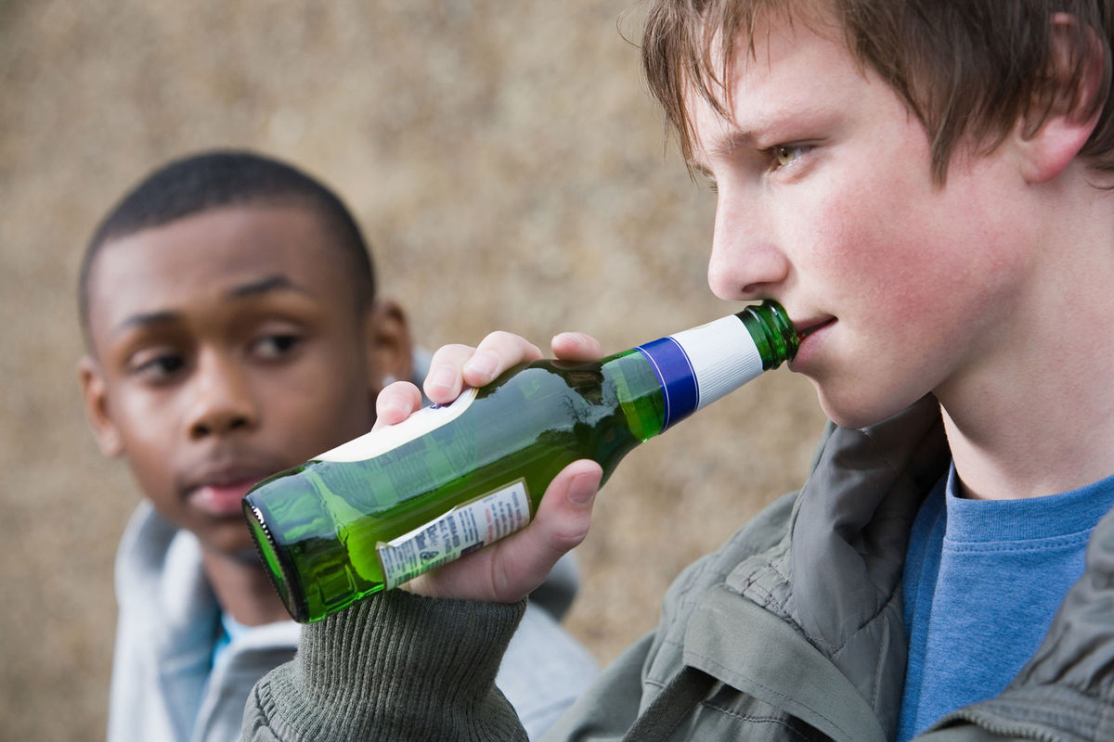
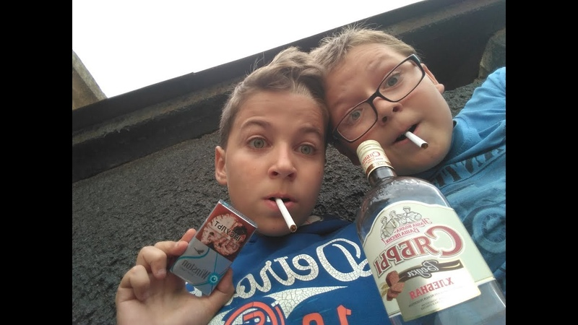
Введение
Природа создала человека для долгой и счастливой жизни. Однако, ряд привычек, которые человек начинает приобретать еще в школьные годы и от которых не может избавиться в течение всей жизни, серьезно вредят его здоровью. Они способствуют приобретению хронических заболеваний, преждевременному его старению. К таким вредным привычкам относятся курение, употребление алкоголя, наркотиков, интернет зависимость.

Slide 3
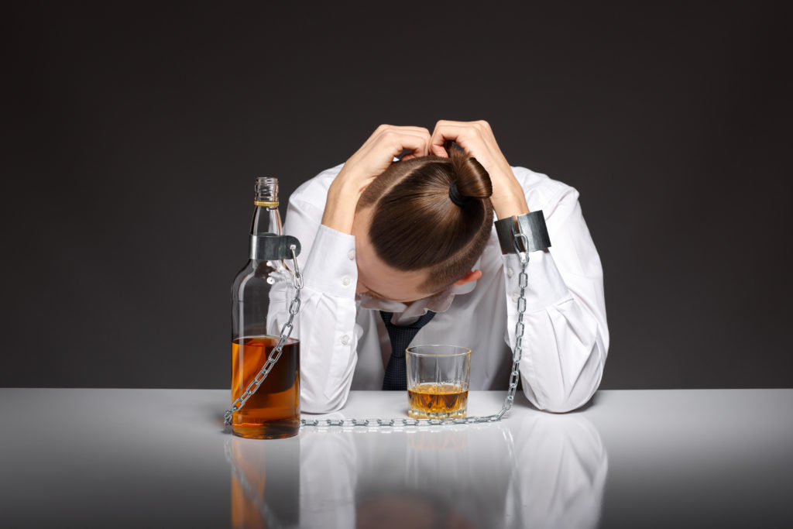
Зависимость
"Зависимость" - это состояние, при котором у человека развивается биологическое, психологическое и социальное привыкание к любым изменяющим сознание веществам.

Slide 4
Алкоголизм
В подростковом возрасте любой алкоголь, даже в очень малом количестве, наносит организму непоправимый вред.
Подростковый алкоголизм начинается с семейных застолий. Иногда детям легкомысленно дают попробовать пиво или сладкое вино. Отмечается доступность и дешевизна спиртных напитков, яркие и красочные этикетки которых так и бросаются в глаза. В подростковом возрасте к положительному восприятию алкоголя добавляется стремление подражать старшим или другим подросткам в кругу своего общения.
Приобщенный к алкоголю подросток меняет свои привычки и ценности. Все свободное время он проводит в кругу своих пьющих товарищей, принятием спиртного.
При употреблении алкоголя у подростков развивается цирроз печени, возникают такие заболевания, как гепатит, панкреатит, нарушения работы сердца, заболевания эндокринной системы, легочные заболевания, проблемы с артериальным давлением,снижается устойчивость к инфекционным заболеваниям, появляются нервные и психические расстройства: грубость, недоверчивость, вспыльчивость

Slide 5
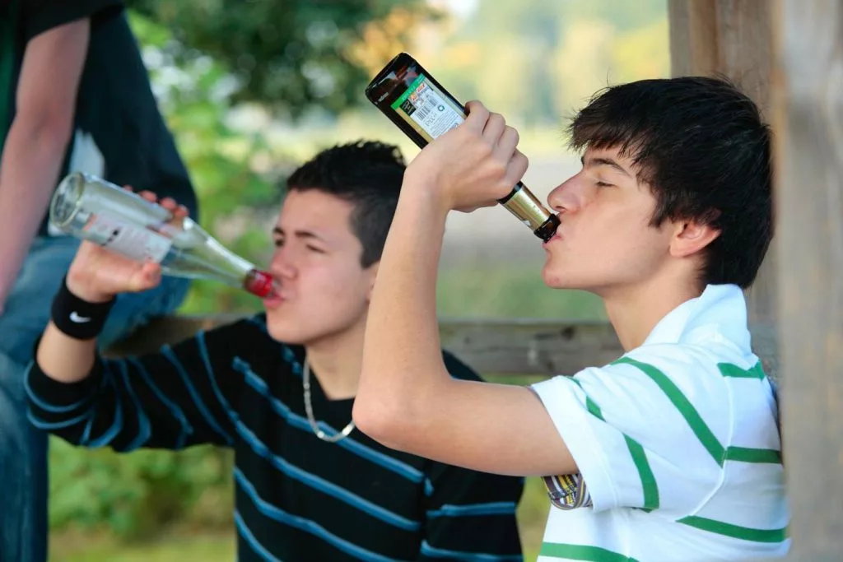

Slide 6
Алкоголизм
Как правило, подростки постепенно втягиваются в процесс приобщения к спиртному и проходят несколько стадий:
начало употребления в компании «безобидных» и «безалкогольных» легких напитков (пиво разной крепости);
постепенный переход к крепким напиткам;
частое употребление алкоголя в больших дозах;
отсутствие выраженных соматических последствий употребления алкоголя;
отрицание наличия проблем, связанных с употреблением алкоголя;
негативное отношение к предложению начать лечение.

Slide 7
Курение
В результате курения незаметно возникает привычка к табаку, к никотину. Никотин – является нейротропным ядом, действует на проведение и передачу нервного импульса, нарушает действия центральной и периферической нервных систем. К нему привыкают, и без него становится трудно обходиться.
При курении у подростков сильно страдает память, снижается скорость заучивания и объём памяти, замедляется реакция в движении, снижается мышечная сила; под влиянием никотина ухудшается острота зрения, у курящего подростка начинается мелькание и двоение в глазах, возникают от табачного дыма слезоточивость, покраснение и отёчность век, что приводит к хроническому воспалению зрительного нерва ,никотин повышает внутриглазное давление

Slide 8
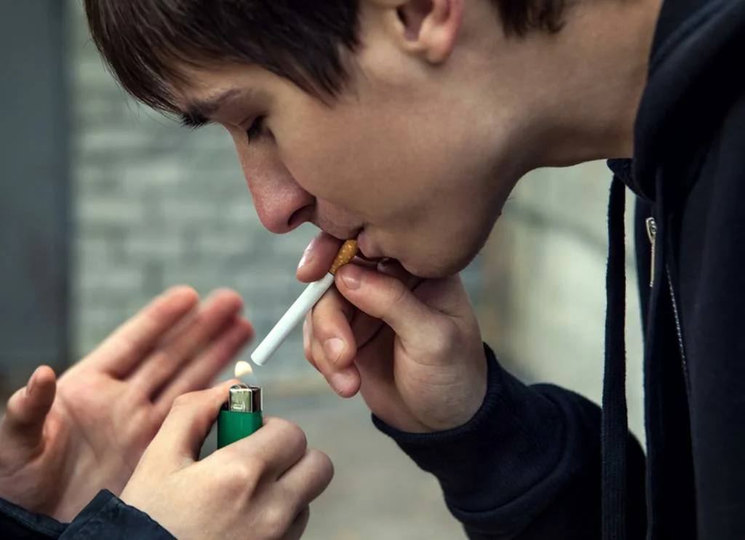

Slide 9
Наркомания
С каждым днем в процесс потребления наркотиков вовлекается все больше и больше молодых людей. Приобщение к наркотикам начинается, как правило, в подростковом возрасте (13 лет).
Особая опасность возникает тогда, когда наркотик, принятый из любопытства или от скуки, вызывает приятные ощущения. В результате у подростка возникает желание повторно испытать те же чувства. Употребление наркотиков в молодежных кругах часто становится чем-то вроде попытки считаться взрослым человеком.
Одним из факторов подростковой наркомании является неумение справляться с жизненными трудностями.

Slide 10
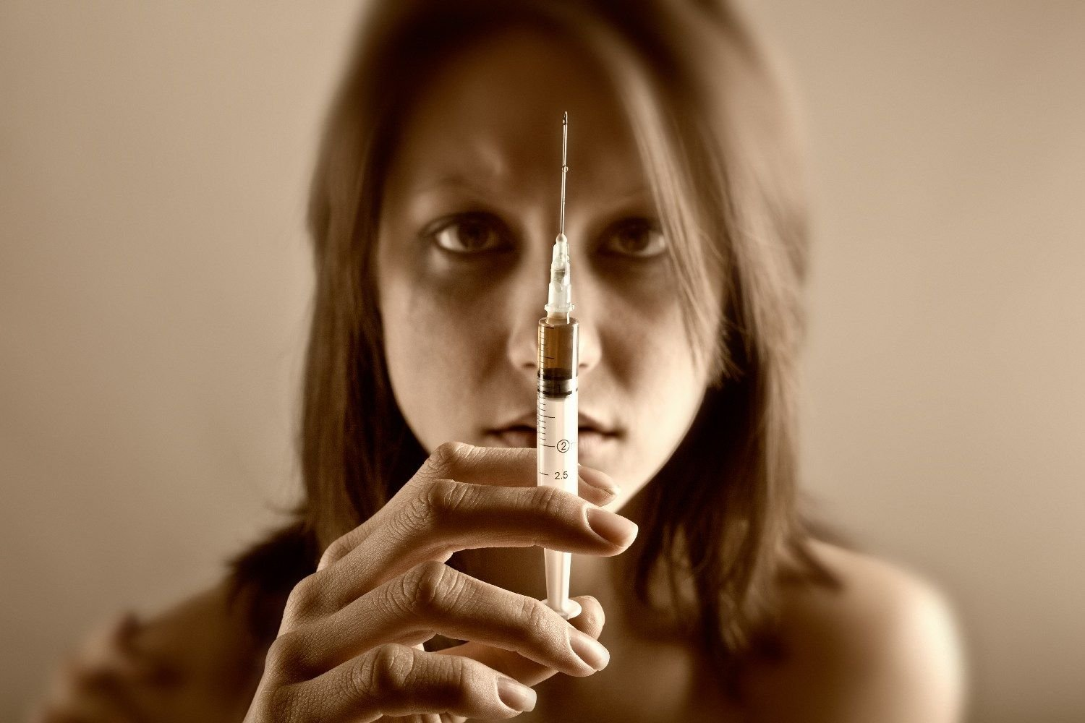

Slide 11
Интернет зависимость
Интернет-зависимость как отдельную форму зависимости выделили в 1995 году. Ученые установили, что тяга к интернету способствует активации в мозге тех процессов, которые возникают при пристрастии к наркотическим средствам и алкоголю.
И у алкоголиков с наркоманами, и у зависимых от интернета людей в головном мозге происходят аналогичные процессы замедления работы головного мозга.
У детей интернет-зависимость формируется быстрее, чем у взрослых. Детская психика податливей, виртуальный мир быстро становится для ребенка более комфортным, чем реальность, в которой надо слушаться родителей, ходить в школу и подчиняться скучным правилам.

Slide 13
Профилактика зависимости
Информационный. Данный метод основан на представлении фактов об опасности взаимодействия с предметами или действиями, вызывающими зависимое поведение (ПТВ, игровая деятельность и т.д.), и о социальных, правовых и медицинских последствиях такого взаимодействия. С точки зрения психологии эффективность метода объясняется когнитивной моделью зависимого поведения, согласно которой субъект самостоятельно принимает более или менее осознанное решение о взаимодействии с конкретным предметом. Если субъект делает выбор в пользу взаимодействия, то делает это в результате того, что не имеет достаточных знаний о его побочных последствиях и не осознает их.

Slide 14
2. Метод, связанный с формированием жизненных навыков. Под жизненными навыками понимаются навыки поведения и общения, которые позволяют субъекту контролировать и направлять свою жизнедеятельность, развивать умение жить вместе с другими и вносить изменения в окружающую среду. Ведущими компонентами этой теории являются активные, основанные на опыте методы и групповая работа с молодежью. Профилактику зависимого поведения в данном случае следует осуществлять через включение субъекта в социальную деятельность. Такое научение происходит при обсуждении разнообразных проблем из всех сфер жизнедеятельности, повышении устойчивости к социальным влияниям, формировании навыков общения, уверенности в себе при повышении индивидуальной и социальной компетентности.

Slide 15
3.Метод «эмоционального научения». Здесь профилактическая работа концентрируется на ощущениях и эмоциях субъекта, а также на умении управлять ими. В основе метода лежат экспериментально подтвержденные положения о том, что зависимое поведение чаще развивается у лиц, имеющих как затруднения в определении и выражении эмоций, так и личностные факторы риска, исходя из чего, риск зависимости может быть снижен путем развития эмоциональной сферы. Целью профилактического воздействия является развитие навыков распознавания и выражения эмоций, повышение самооценки, определение значимых для индивида ценностей, развитие навыков общения и принятия решений. Однако отдельное использование данного метода не является эффективным в силу его ограниченности в определении причин зависимого поведения.

Slide 16
4.Метод альтернативной деятельности. Он базируется на положении о том, что при формировании позитивной зависимости от среды люди приобретают определенный тип целесообразной активности как альтернативы зависимому поведению. Впервые концепция поведенческой альтернативы была сформулирована в США применительно к профилактике наркомании в 1972 году.
Сегодня в использующих ее программах выделяются следующие приемы поведенческой альтернативы: 1) предложение специфической, позитивной активности, вызывающей сильные эмоции и предполагающей преодоление разных препятствий; 2) комбинация специфических личностных потребностей со специфической, позитивной активностью; 3) поощрение участия во всех видах такой специфической активности;

Slide 17
5.Пропаганда здорового образа жизни. Профилактика основана на воспитании здоровьеориентированных привычек, таких как занятие спортом, активный досуг, здоровый режим труда, мероприятия по укреплению здоровья и др., которые могут стать барьером для формирования зависимого поведения. Совокупность обозначенных методов составляет профилактические программы, реализуемые на нескольких уровнях.
Традиционно в системе профилактической работы выделяется три уровня.
Первичный уровень направлен на выявление и устранение причин, провоцирующих такое поведение, и предполагает работу как с группами риска, так и с лицами, не проявляющими склонности к зависимому поведению. Объектом профилактической работы на данном уровне является также ближайшее социальное окружение. Именно данный уровень может быть эффективно реализован в рамках общеобразовательных учебных заведений в контексте образовательного процесса.

Slide 18
Заключение
Таким образом, профилактика зависимостей и социально-значимых заболеваний среди подростков достаточно непростой в психологическом, правовом и организационном отношении процесс. Вся профилактическая работа с детьми должна быть тщательно продуманной и требует от взрослых ответственного, вдумчивого и профессионального подхода, наличия определённых познаний и их постоянного расширения. Из жизненного опыта мы видим, что только в тесном взаимодействии, сотрудничестве школы и служб профилактики возможны положительные результаты в применении современных подходов к проблемам среди несовершеннолетних.

Slide 19
Спасибо за внимание !

